Slide 1
Team: 이청수와 아이들
진행 사항 발표
2022.4.19

Slide 2
모델 서빙 및 백앤드 서버
진행 상황
대화 요약 모델 handler 작성 완료
서버 컴퓨터에 모델 배포 완료
1

Slide 3
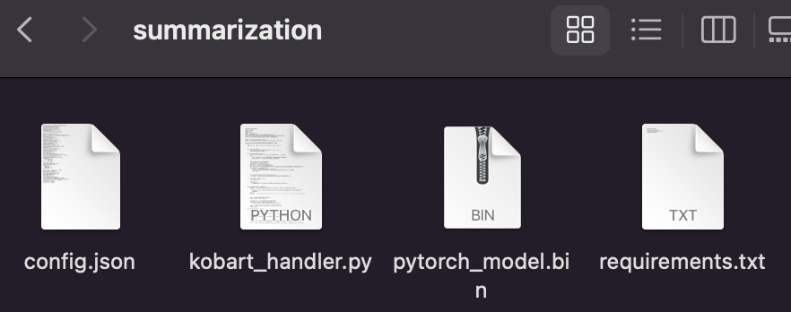
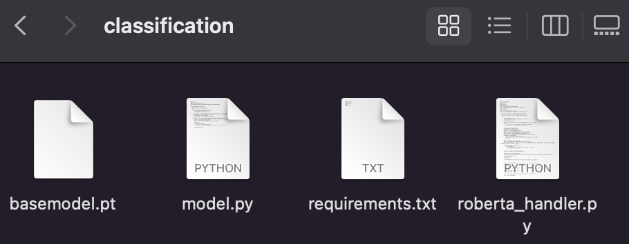
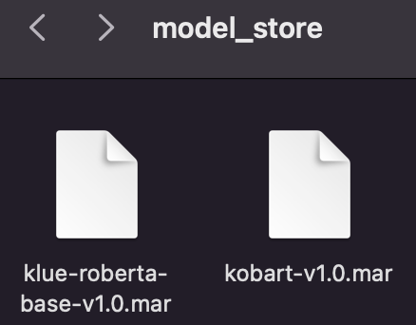
모델 서빙 및 백앤드 서버
기본 모델을 바꾸지 않고 데이터만 추가해서 fine-tuning한 경우에는 모델 저장 파일 (pytorch_model.bin 이나 basemodel.pt)만 바꿔서 mar file로 압축 가능
현재 학습 완료된 비방성 표현 마스킹 모델과 대화 요약 모델의 mar file
1

Slide 4
모델 서빙 및 백앤드 서버
서버 컴퓨터에 모델 배포
집에 있는 데스크탑 사용 -> 추론에 GPU 사용 가능
windows OS이기 때문에 wsl2, docker 사용
GPU 사용을 위해 nvidia-docker2, cuda 설치
공유기를 사용하기 때문에 DDNS와 포트 포워딩 설정 필요
1

Slide 5
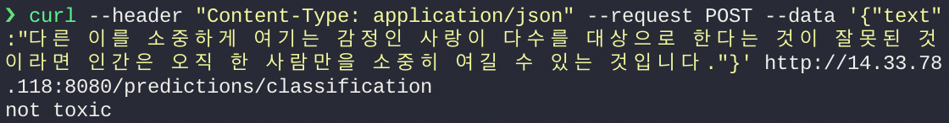
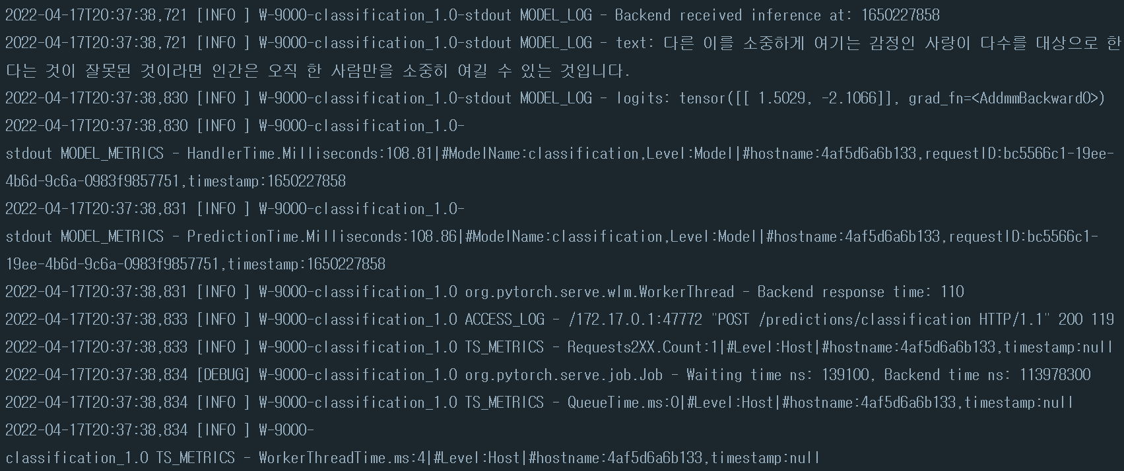
모델 서빙 및 백앤드 서버
Client에서 서버로 text request
classification=klue-Roberta-base-v1.0.mar
Response time: 0.11초
1

Slide 6
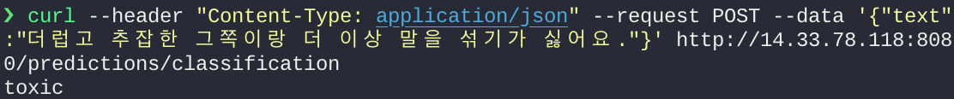
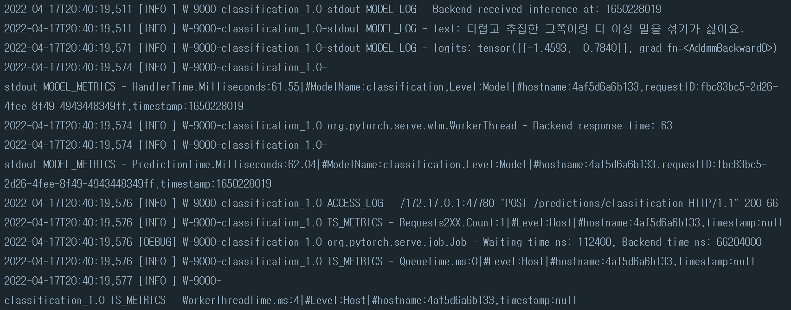
모델 서빙 및 백앤드 서버
Client에서 서버로 text request
classification=klue-Roberta-base-v1.0.mar
Response time: 0.063초
1

Slide 7
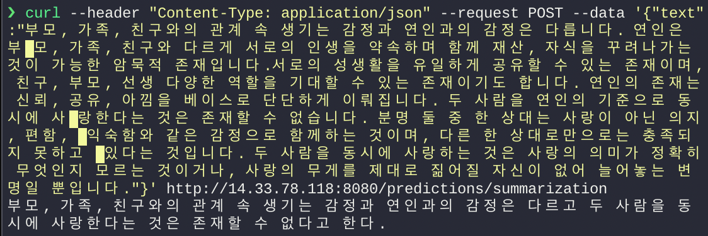
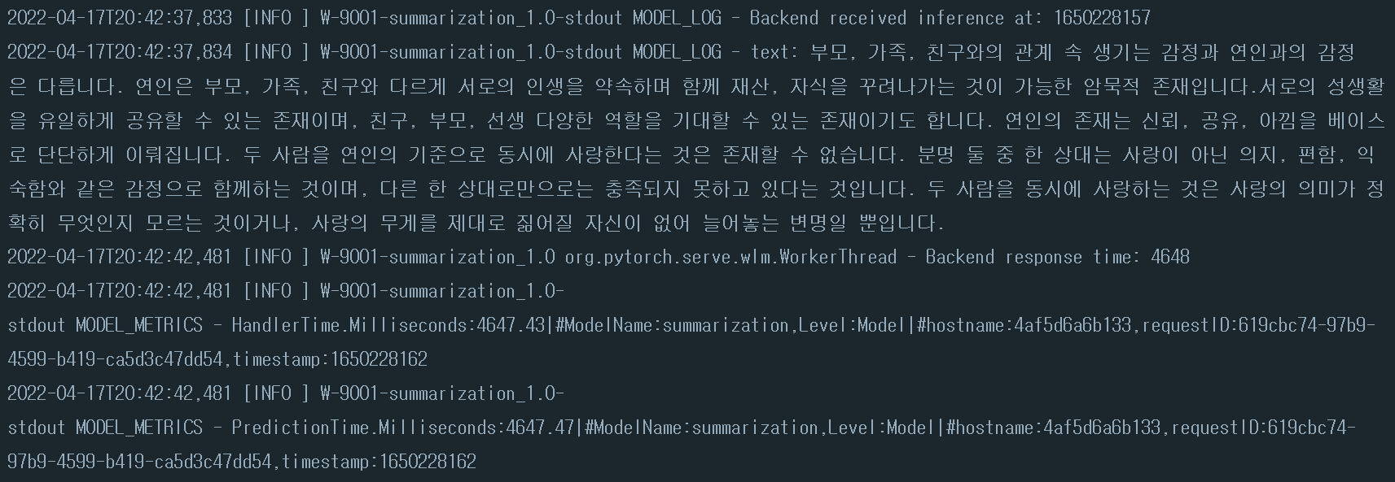
모델 서빙 및 백앤드 서버
Client에서 서버로 text request
summarization=kobart-v1.0.mar
Response time: 4.648초
1

Slide 8
모델 서빙 및 백앤드 서버
결론
비방성 표현 분류 모델은 response time이 충분히 짧다.
→ 모델의 정확도 향상에 집중
2. 대화 요약 모델은 response time이 마냥 짧지 않다.
→ 하지만 토론의 요약은 대화가 끝난 후 이루어지기 때문에, 비방성 표현 분류에서만큼 response time이 중요한 요소는 아니다.
→ 데스크탑 컴퓨터를 서버 컴퓨터로 사용하는데 문제가 없다고 판단
1

Slide 9
모델 서빙 및 백앤드 서버
TODO
백앤드 서버 개발
Firebase 사용 목적
→ 쉽고 빠르게 앱의 프로토타입 제작이 가능
다음주 까지 목표 및 계획
1. Firebase 공부
1

Slide 10
비방성 마스킹 모델
완료 사항 및 변경 사항
rw-rw-r-- 1 chaeyoon-jang 423M Mar 29 20:23 basemodel_checkpoint.pt
rw-rw-r-- 1 chaeyoon-jang 107M Apr 17 14:45 distill_checkpoint.pt
KLUE-RoBerta Model 을 distilled-kobert로 distilling 시켰음.
file size 1/4 대신에 validation loss 0.545 → 0.7085로 상승
Distilled kobert < distilled klue-roberta & distilled-kobert < klue-Roberta
그러나 앞서 백엔드에서 언급 했듯이 모델의 원래 크기가 서버에 올리기에 문제 되지 않을 정도임
따라서 모델의 크기 보다는 정확도가 더 중요하다.
3. 해결 방안 :
- 비방성 모델을 두가지로 구성
- 100M 사이즈의 경우 어플리케이션 내에서 비방성이 있는데도
메세지를 보내겠느냐?에 대한 알림을 해주는 용도
- 더 큰 사이즈의 정확도 높은 모델의 경우 실제 비방 표현을 보낸 것에 대한 패널티를 부여하기 위한 용도로 사용 -> 뒤에서 언급

Slide 11
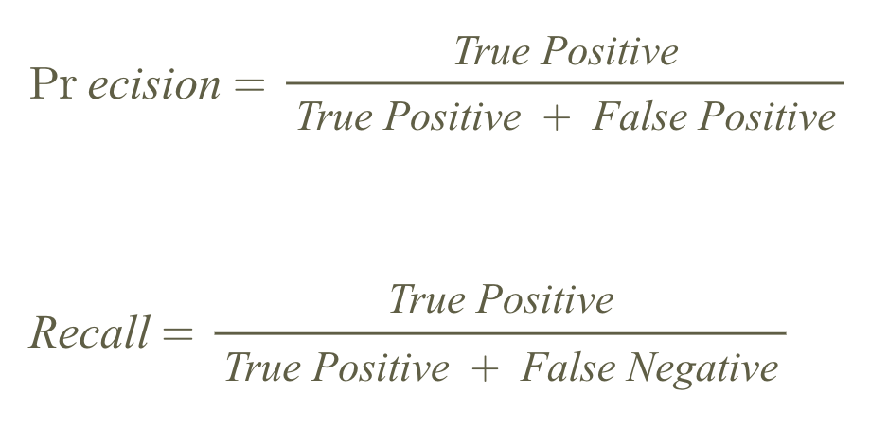
비방성 마스킹 모델
모델 성능 비교 및 선택
Recall은 실제로 True인 데이터를 모델이 True 라고 인식한 데이터의 수
Precision은 모델이 True로 예측한 데이터 중 실제로 True인 데이터이 수
-> 어플리케이션 내의 모델은 Precision이 더 중요. ( 비방성이 아닌데 비방성으로 판단하여 알림을 보내면 안되기 때문에) (Precision 위주)
-> 서버의 모델은 어플리케이션 내의 모델에서 걸러진 것들을 한번 더 테스트 하는 것이므로 둘다 중요 (F1 위주로)
1

Slide 12
비방성 마스킹 모델
모델 성능 비교 및 선택
 | klue-roberta-base | klue-roberta-base + data | klue-roberta-base + data distilling
F1 score | - | 0.77 | 0.54
Precision score | - | 0.72 | 0.52
Recall score | - | 0.78 | 0.57
Validation accuracy | About 90 % | About 80 % | About 60 %
Validation loss | 0.52 | 0.54 | 0.70

Slide 13
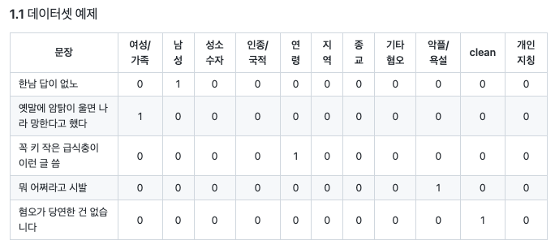
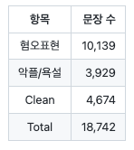
비방성 마스킹 모델
결론 & To Do
batch 별로 나누어 계산한 Validation 과 다르게 데이터 갯수가 더 많은 test의 경우 성능 개선이 필요해 보인다.
어플리케이션에 임베디드 할 모델의 경우 Precision 개선이 필요해 보인다.
서버에 올릴 모델의 경우 욕설에 따른 패널티를 줄 것이기에 전체적인 F1 score 개선이 필요하며, multi-label로 변경할 예정이다.
https://github.com/smilegate-ai/korean_unsmile_dataset

Slide 14
대화요약 모델
metric
확보한 3000개의 토론 샘플 데이터를 20개씩 랜덤 샘플링하여 이에 대한 요약스코어을 어떤 모델이 잘하는지 약 50명 정도의 제 3자의 설문조사 인원과 팀원들의 전체 요약 데이터 분석을 heuristic 추론으로 스코어링
Fine tuning datasets
[AIHUB] 일상대화요약 (12만)
[AIHUB] 문서요약 [법률(5만), 사설(6만), 신문기사(30만)]
[DACON] 문서요약 (5만)
1

Slide 15
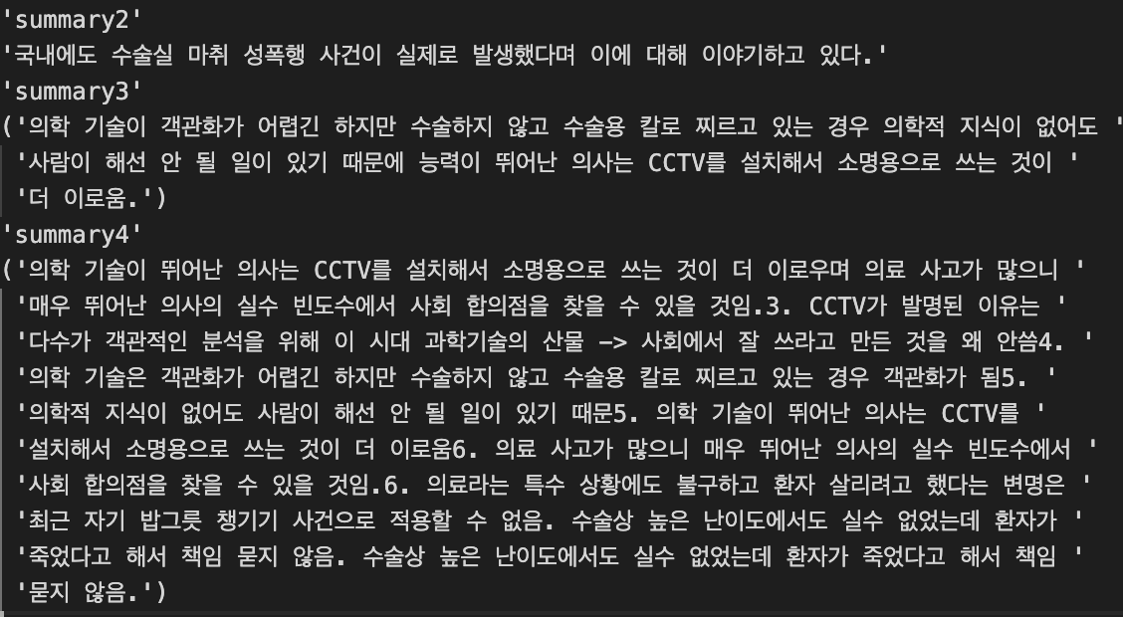
대화요약 모델 샘플 추론
sample inference
일상대화요약
DACON 문서요약 (epoch:49)
DACON 문서요약 + AIHUB 문서요약(epoch:7)
1

Slide 16
대화요약 모델 version
Model version
version1: 일상 + 데이콘 + 사설
version2: 일상 + 데이콘 + 사설 + 신문
versoin3: 데이콘 + 사설
version4: 데이콘 + 사설 + 신문 (현재 학습중)
각 버전마다 낮은 에폭(10에폭 이하)/ 높은 에폭 버전(최소 valid loss) 총 2개씩 모델을 추출
>> 현재까지 높은 에폭(약 50 epoch)으로 학습한 모델의 성능이 좋은 것으로 판단됨
1

Slide 17
대화요약 모델 계획
Done
Version 4: 학습 완료
DACON/AIHUB 데이터셋 전처리 완료
TODO
대화요약 모델 총 8개 버전 training 완료 >> 이중 최종적으로 4개를 선정 [2주 소요]
총 100개의 샘플을 대화요약 모델마다 inference하여 heuristic하게 평가 [1주 소요 ]
1

Slide 18
비방성 마스킹 모델
여자 나이 38이면 거의 썩은 고기 수준임..겉은 번드르르 화장해도 다 티남 : toxic
개망나니 또 결혼? 재앙이다 문재앙 : toxic
안우셔도 될 것 같아요. 너무 이쁘신데 : toxic
이분 얼굴 사진 올리지 마세요.거북합니다. : not toxic
이거 기획한 피디 진짜 인간 말종이네 : toxic
문재인이 말하는 통합은 더불어 못된당 대깨문 애들 대동 단결 해서 장기집권 하자는 암호같네. : not toxic
재앙아 왜 법을 좋같이 아는 놈들을 자꾸 법무부 장관에 임명하냐? 아주 법을 알기을 우습게 아는 사회를 만들어서니들이 지은죄를 물타기 할려고 그러냐? : not toxic
느검은 내가 지켜주마 : toxic
그냥 국힘이 후보 안내면 야권이 서울시장 가져온다.국민의짐이 되지말아라 김노인 : toxic

Slide 19
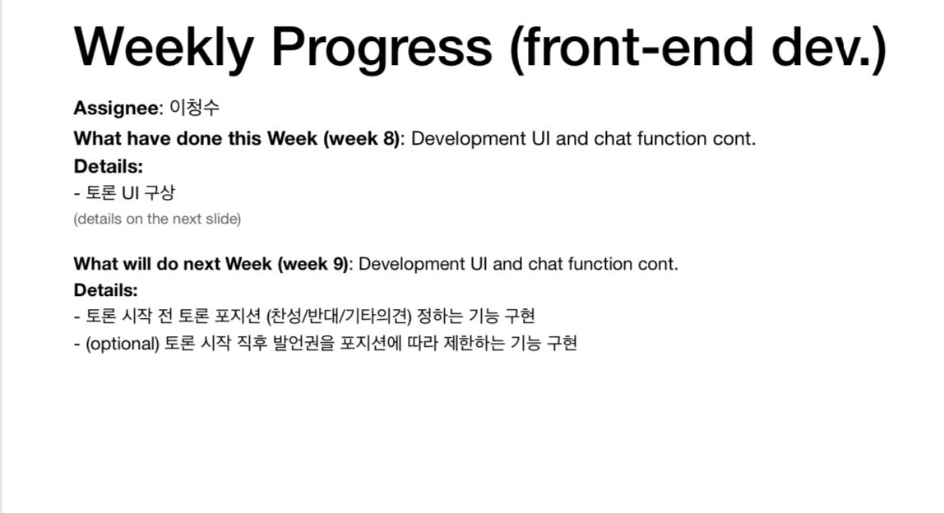
프론트엔드

Slide 20
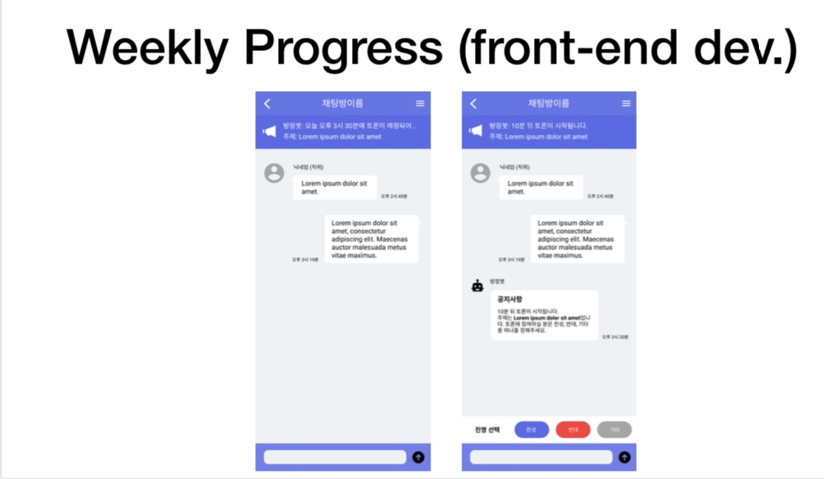
프론트엔드

Slide 21
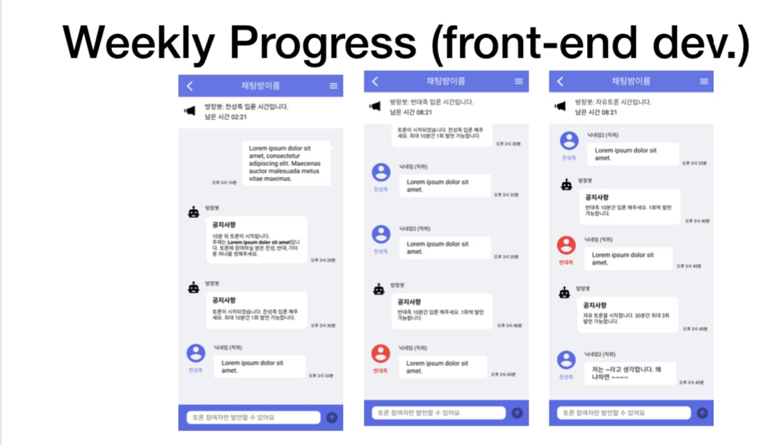
프론트엔드

Slide 22
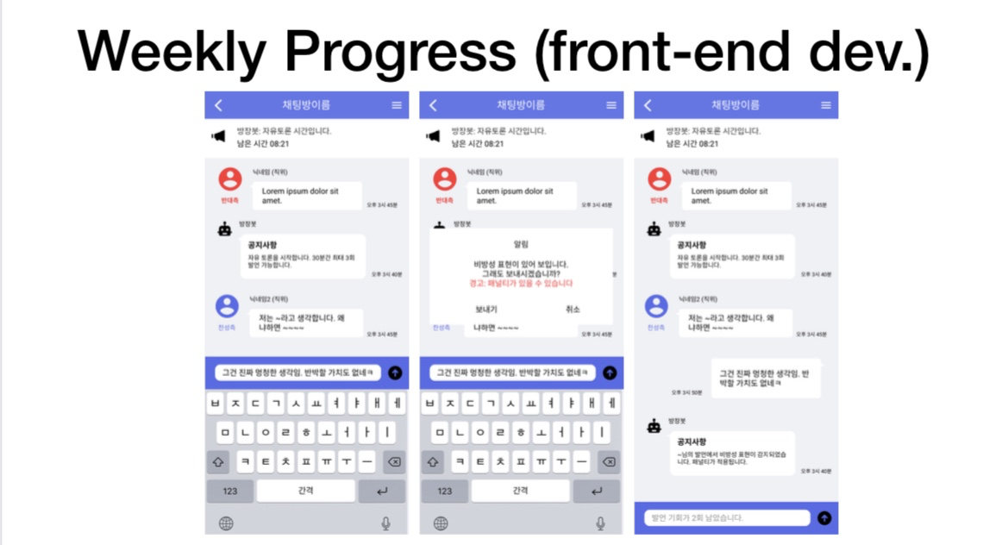
프론트엔드

Slide 23
앱 기획 및 구성
토론 AI 예시

Slide 24
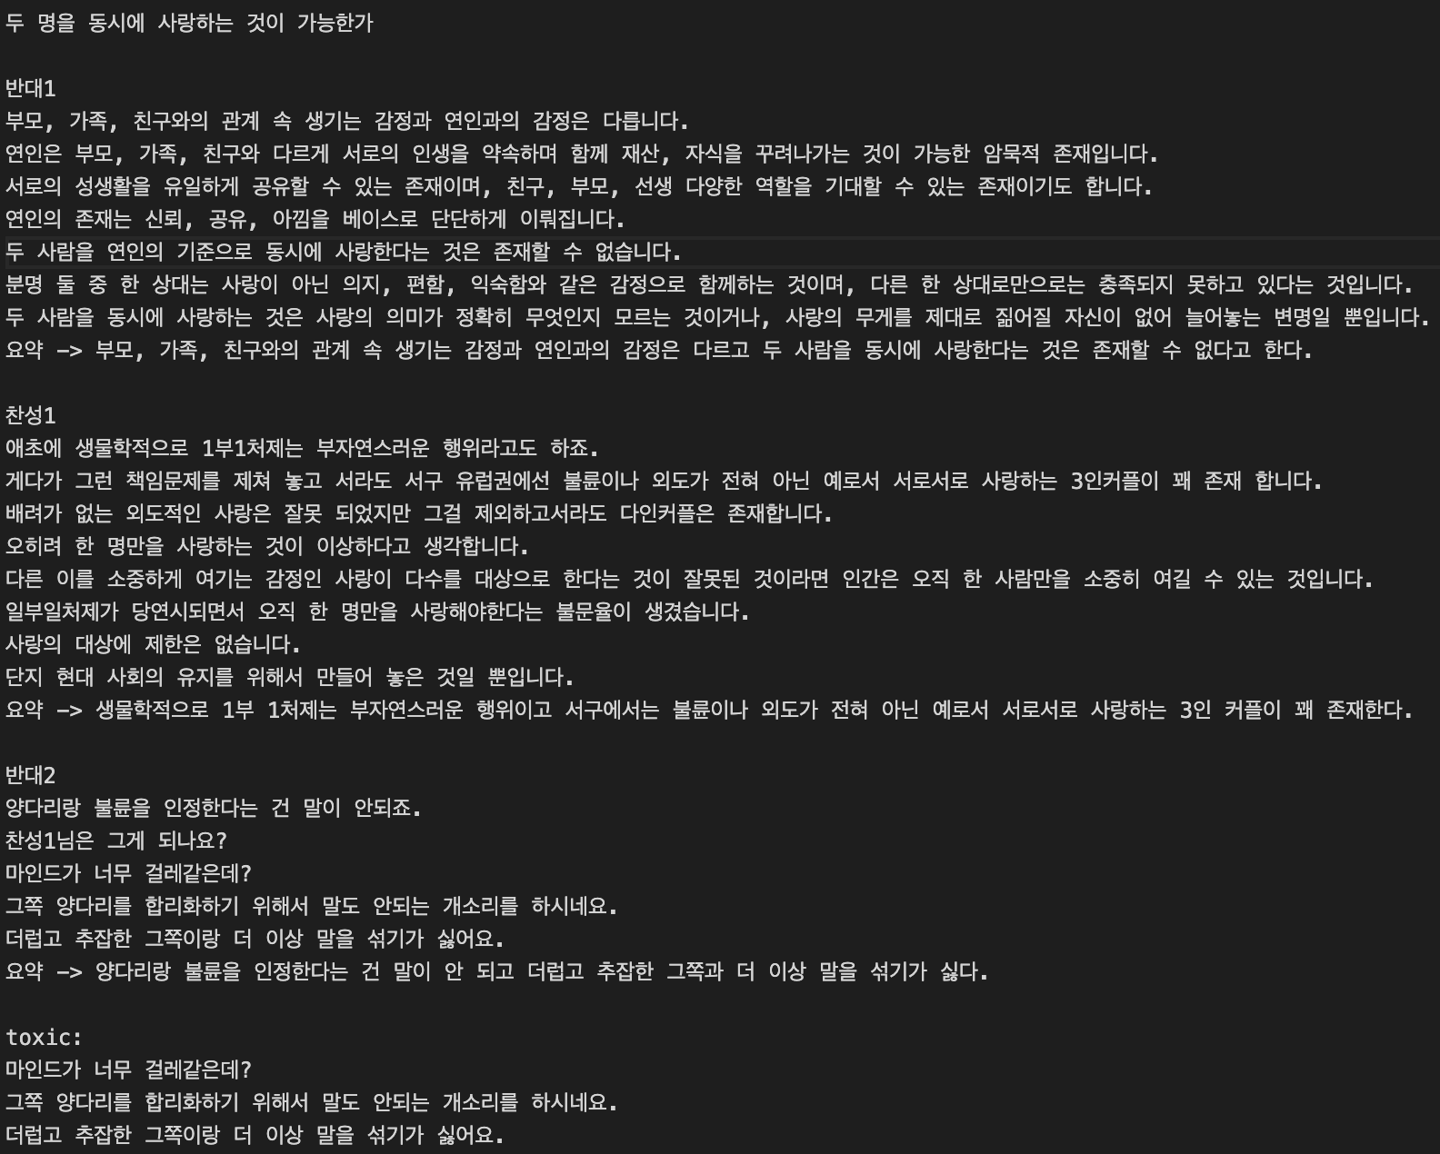
방장봇 AI 예시
토론 주제:

Slide 25
방장봇 AI 예시
토론 주제:
비방성 분류 결과 :
사용 모델 : 비방성 -> klue-roberta / 요약 -> KoBart – 일상대화 요약 데이터셋 학습

